Slide 1

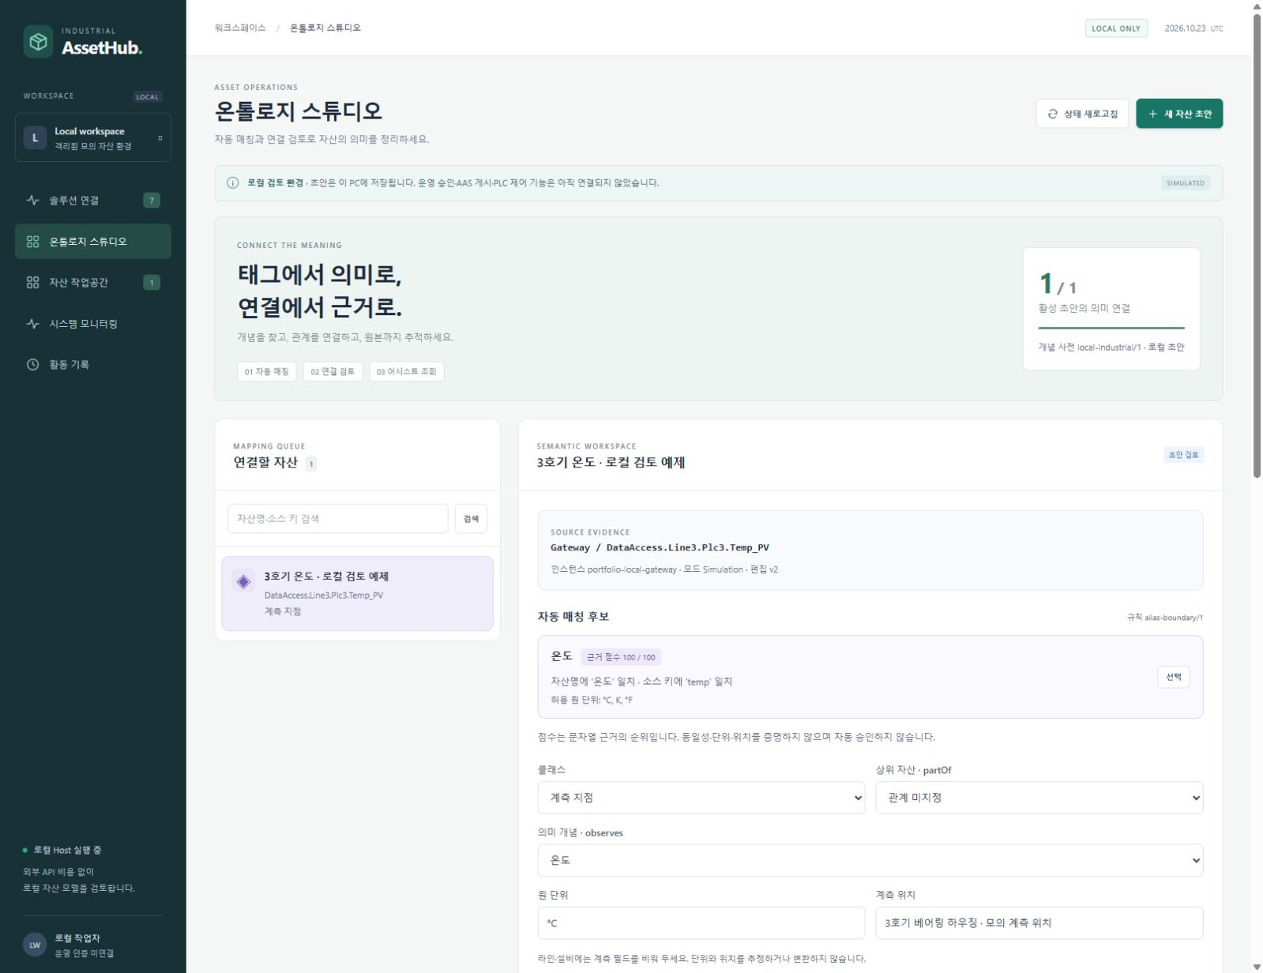
Industrial AssetHub / 사용 매뉴얼
01
Industrial AssetHub
사용 매뉴얼
자산의 소스와 의미를 연결하고 로컬 상태
확인하기
8개 동작 · 실제 캡처 8장
실제 화면, 순서와 확인할 결과를 함께 읽습니다.
http://127.0.0.1:5189/workbench
Industrial AssetHub 사용 매뉴얼 2026.10.25
Notes:
{
"source": "data/07-assethub.json",
"scope": "local-workbench / fixture-lab의 모의 초안과 로컬 의미 연결. 운영 승인, AAS 게시, 실제 설비 제어는 제공하지 않습니다.",
"prerequisites": [
"Workbench를 활성화한 로컬 Host가 실행 중이어야 합니다.",
"실습 예제는 원본 설비와 분리된 모의 초안으로 등록합니다."
],
"sourceCapturePreserved": true,
"edition": "2026-10-25"
}

Slide 2
Industrial AssetHub / 사용 매뉴얼
02
시작 조건과 실습 범위
실행 환경을 확인한 뒤 첫 동작으로 이동합니다.
01
Workbench를 활성화한 로컬 Host가 실행 중이어야 합니다.
02
실습 예제는 원본 설비와 분리된 모의 초안으로 등록합니다.
실습에서 확인하는 범위
local-workbench / fixture-lab의 모의 초안과 로컬 의미 연결. 운영 승인, AAS 게시, 실제 설비 제어는 제공하지 않습니다.
Industrial AssetHub 사용 매뉴얼 2026.10.25
Notes:
{
"source": "data/07-assethub.json",
"scope": "local-workbench / fixture-lab의 모의 초안과 로컬 의미 연결. 운영 승인, AAS 게시, 실제 설비 제어는 제공하지 않습니다.",
"prerequisites": [
"Workbench를 활성화한 로컬 Host가 실행 중이어야 합니다.",
"실습 예제는 원본 설비와 분리된 모의 초안으로 등록합니다."
],
"url": "http://127.0.0.1:5189/workbench"
}

Slide 3





Industrial AssetHub / 01
03
온톨로지 작업공간 둘러보기
자산 초안, 의미 연결, 개념 사전의 위치를 파악합니다.
실제 화면 확대
스튜디오 열기
01
온톨로지 스튜디오
자산과 연결 확인
02
초안 목록 · 의미 연결
공통 개념 사전 읽기
03
공통 개념 사전 · 로컬
검토 안내
현재는 로컬 검토 환경입니다. 404이면 Workbench 활성화 프로필과 주소를
확인합니다.
초안 수와 연결 진행률이 표시됩니다.
기존 예제가 있으면 첫 자산을 선택합니다.
Industrial AssetHub 사용 매뉴얼 2026.10.25
Notes:
원본: data/07-assethub.json
시작 주소: http://127.0.0.1:5189/workbench
{
"operationId": "assethub-overview",
"title": "온톨로지 스튜디오 확인",
"goal": "초안, 의미 연결, 개념 사전의 위치를 파악합니다.",
"steps": [
"온톨로지 스튜디오를 엽니다.",
"연결할 자산 목록과 의미 연결 작업공간을 확인합니다.",
"공통 개념 사전과 로컬 검토 환경 안내를 확인합니다."
],
"expected": "초안 수와 연결 진행률이 표시됩니다. 기존 예제가 있으면 첫 자산을 선택합니다.",
"troubleshooting": [
"404이면 Workbench 활성화 프로필과 로컬 주소를 확인합니다."
],
"verified": true,
"available": true,
"screenshot": "assets/screenshots/assethub-overview.jpg",
"evidence": {
"capturedAtUtc": "2026-10-23T17:15:02.511Z",
"url": "http://127.0.0.1:5189/workbench",
"observed": "로컬 모의 자산 환경 및 운영 인증·게시·제어 미연결 배너 확인.",
"sha256": "bb87ab2d2fe1eb14de0e687ac72b08dbf3cdbb4cd7b8407448602288ddc9cd90"
}
}
아이콘: Lucide. 원본 및 라이선스 assets/design/icon-provenance.json, LICENSE-Lucide.txt.
Industrial.AssetHub/README.md
Industrial.AssetHub/src/AssetHub.Host/Pages/Workbench/Index.cshtml
Industrial.AssetHub/src/AssetHub.Host/Pages/Workbench/_Ontology.cshtml
Industrial.AssetHub/src/AssetHub.Host/Workbench/SuiteMonitor.cs

Slide 4

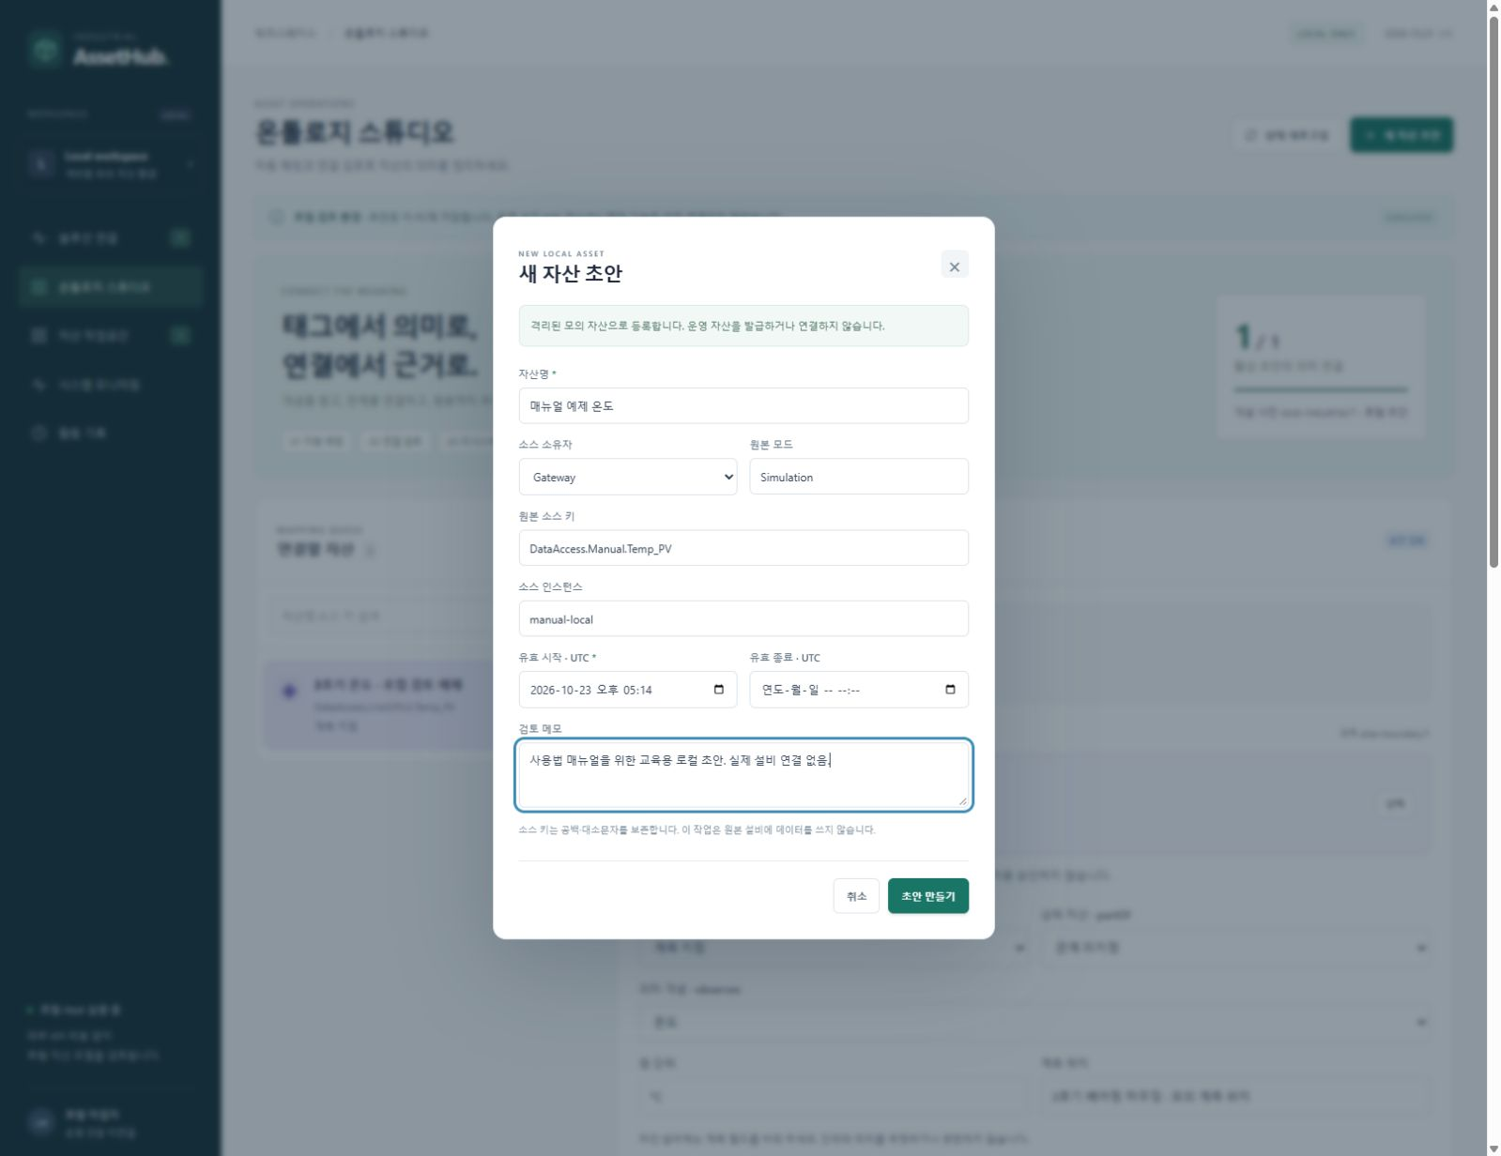


Industrial AssetHub / 02
04
교육용 자산의 원본 선언
자산 이름과 소스 범위를 초안에 입력합니다.
실제 화면 확대
새 자산 초안 열기
01
새 자산 초안
이름과 소유자 입력
02
매뉴얼 예제 온도 ·
Gateway
원본 소스 범위 지정
전체 화면
03
Simulation ·
manual-local
유효 시간과 메모 확인
04
유효 시작 UTC · 모의
예제 메모
이것은 소스 선언입니다. 입력만으로 원본 연결이 생기지 않으며 취소·닫기로 등록 전
취소할 수 있습니다.
자산명과 소스 범위가 입력 창에 표시됩니다.
키: DataAccess.Manual.Temp_PV
Industrial AssetHub 사용 매뉴얼 2026.10.25
Notes:
원본: data/07-assethub.json
시작 주소: http://127.0.0.1:5189/workbench
{
"operationId": "assethub-create",
"title": "모의 자산 초안 입력",
"goal": "새 자산의 소스 정보를 선언합니다.",
"steps": [
"새 자산 초안을 누릅니다.",
"자산명은 매뉴얼 예제 온도, 소스 소유자는 Gateway로 입력합니다.",
"원본 모드 Simulation, 소스 인스턴스 manual-local, 원본 소스 키 DataAccess.Manual.Temp_PV를 입력합니다.",
"유효 시작 UTC와 모의 예제라는 메모를 확인합니다."
],
"expected": "입력 창에 자산명, 소유자, 소스 범위가 표시됩니다. 입력만으로 원본 연결이 생성되지 않습니다.",
"troubleshooting": [
"등록을 취소하려면 취소나 닫기를 누릅니다.",
"시간은 UTC로 입력하고 종료는 시작보다 뒤로 지정합니다."
],
"verified": true,
"available": true,
"screenshot": "assets/screenshots/assethub-create.jpg",
"evidence": {
"capturedAtUtc": "2026-10-23T17:15:12.004Z",
"url": "http://127.0.0.1:5189/workbench",
"observed": "교육용 로컬 자산 필수 필드를 입력한 생성 화면.",
"sha256": "c84966501d2379e1f2f01b39942e1a5d7c1a5f6d4292e76426af39510278d8d1"
}
}
아이콘: Lucide. 원본 및 라이선스 assets/design/icon-provenance.json, LICENSE-Lucide.txt.
Industrial.AssetHub/README.md
Industrial.AssetHub/src/AssetHub.Host/Pages/Workbench/Index.cshtml
Industrial.AssetHub/src/AssetHub.Host/Pages/Workbench/_Ontology.cshtml
Industrial.AssetHub/src/AssetHub.Host/Workbench/SuiteMonitor.cs

Slide 5

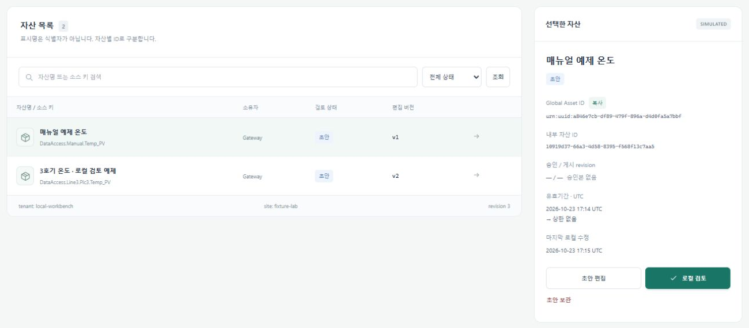
Industrial AssetHub / 03
05
초안 저장과 식별자 확인
로컬 초안을 저장하고 고유 ID와 편집 버전을 읽습니다.
실제 화면 확대
초안 만들기
01
입력 확인 → 초안
만들기
새 자산 행 확인
02
새 행 · 선택한 자산
상세
ID와 버전 읽기
03
Global Asset ID · 편집
버전
오래된 편집의 412 응답은 최신 초안과 비교합니다. 같은 저장 경로를 여러 Host가
동시에 열지 않습니다.
초안과 발급된 식별자가 로컬 파일에 저장됩니다.
승인·게시 revision은 미제공 상태입니다.
Industrial AssetHub 사용 매뉴얼 2026.10.25
Notes:
원본: data/07-assethub.json
시작 주소: http://127.0.0.1:5189/workbench
{
"operationId": "assethub-asset",
"title": "초안 저장과 식별자 확인",
"goal": "초안을 저장하고 발급된 ID를 확인합니다.",
"steps": [
"입력값을 확인한 뒤 초안 만들기를 누릅니다.",
"자산 작업공간의 새 행과 선택한 자산 상세를 확인합니다.",
"Global Asset ID와 편집 버전을 확인합니다."
],
"expected": "초안과 식별자를 로컬 파일에 저장합니다. 승인 및 게시 revision은 미제공으로 남습니다.",
"troubleshooting": [
"오래된 편집의 412 응답은 최신 초안을 다시 읽고 변경 내용을 비교합니다.",
"같은 저장 경로를 여러 Host가 동시에 열지 않습니다."
],
"verified": true,
"available": true,
"screenshot": "assets/screenshots/assethub-asset.jpg",
"evidence": {
"capturedAtUtc": "2026-10-23T17:15:12.288Z",
"url": "http://127.0.0.1:5189/workbench?SelectedId=10919d37-66a3-4d58-8395-f568f13c7aa5&View=assets&Filter=all&notice=saved",
"observed": "매뉴얼 예제 온도 초안 생성 성공, 원본 소스와 저장된 자산 확인.",
"sha256": "8b99938b7508b00f876431b988645129a7858c02700f9a50541f4f118b42f918"
}
}
아이콘: Lucide. 원본 및 라이선스 assets/design/icon-provenance.json, LICENSE-Lucide.txt.
Industrial.AssetHub/README.md
Industrial.AssetHub/src/AssetHub.Host/Pages/Workbench/Index.cshtml
Industrial.AssetHub/src/AssetHub.Host/Pages/Workbench/_Ontology.cshtml
Industrial.AssetHub/src/AssetHub.Host/Workbench/SuiteMonitor.cs

Slide 6

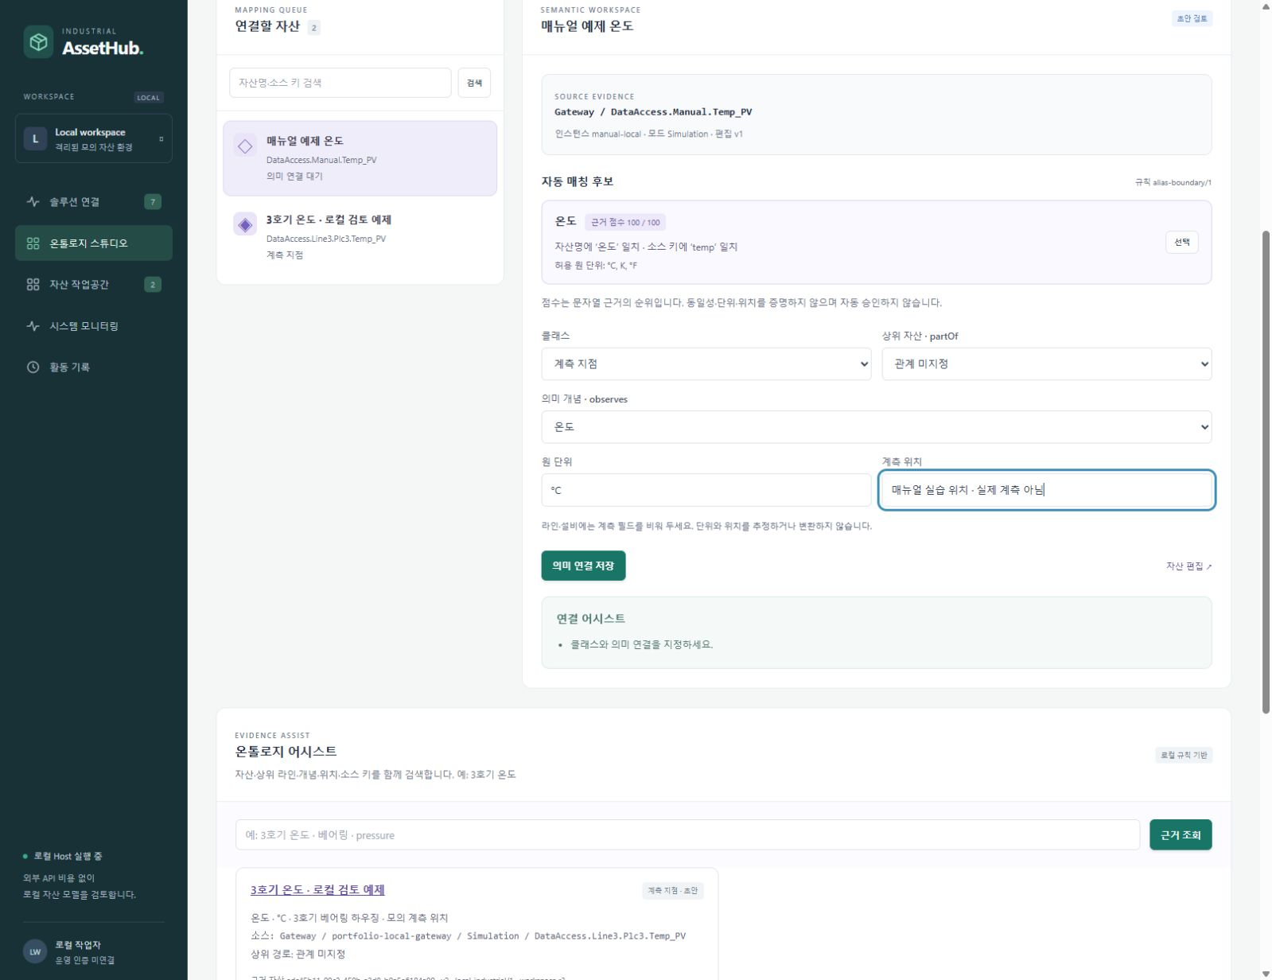


Industrial AssetHub / 04
06
온도 개념 후보 검토
이름·소스 키의 일치 근거를 보고 개념을 선택합니다.
실제 화면 확대
교육용 자산 선택
01
매뉴얼 예제 온도
후보와 일치 근거 읽기
02
자동 매칭 후보 · 온도
근거
개념 후보 반영
전체 화면
03
선택 → 의미 개념 반영
단위와 위치 직접 입력
04
원 단위 · 계측 위치
입력
점수는 승인 확률이 아닙니다. 이름만 같다고 다른 계측 지점을 같은 자산으로
병합하지 않습니다.
선택한 개념이 의미 연결 폼에 반영됩니다.
후보 점수는 문자열 일치 순위입니다.
Industrial AssetHub 사용 매뉴얼 2026.10.25
Notes:
원본: data/07-assethub.json
시작 주소: http://127.0.0.1:5189/workbench
{
"operationId": "assethub-matching",
"title": "개념 후보 선택",
"goal": "이름과 소스 키의 문자열 근거를 검토합니다.",
"steps": [
"온톨로지 스튜디오에서 매뉴얼 예제 온도를 선택합니다.",
"자동 매칭 후보의 온도와 일치 근거를 읽습니다.",
"선택을 눌러 개념을 채우고 원 단위와 계측 위치를 직접 입력합니다."
],
"expected": "선택한 개념이 의미 연결 폼에 반영됩니다. 점수는 문자열 순위이며 승인 확률이 아닙니다.",
"troubleshooting": [
"후보가 없으면 개념 사전에서 직접 고릅니다.",
"이름 일치만으로 서로 다른 계측 지점을 같은 자산으로 병합하지 않습니다."
],
"verified": true,
"available": true,
"screenshot": "assets/screenshots/assethub-matching.jpg",
"evidence": {
"capturedAtUtc": "2026-10-23T17:15:29.887Z",
"url": "http://127.0.0.1:5189/workbench?View=ontology",
"observed": "온도 후보의 문자열 근거 확인 후 선택, 원 단위°C 및 교육용 위치 입력.",
"sha256": "044bd05dd31353fceb69a0e4b7478ae659fc1c767ed592818a853245f63de899"
}
}
아이콘: Lucide. 원본 및 라이선스 assets/design/icon-provenance.json, LICENSE-Lucide.txt.
Industrial.AssetHub/README.md
Industrial.AssetHub/src/AssetHub.Host/Pages/Workbench/Index.cshtml
Industrial.AssetHub/src/AssetHub.Host/Pages/Workbench/_Ontology.cshtml
Industrial.AssetHub/src/AssetHub.Host/Workbench/SuiteMonitor.cs

Slide 7
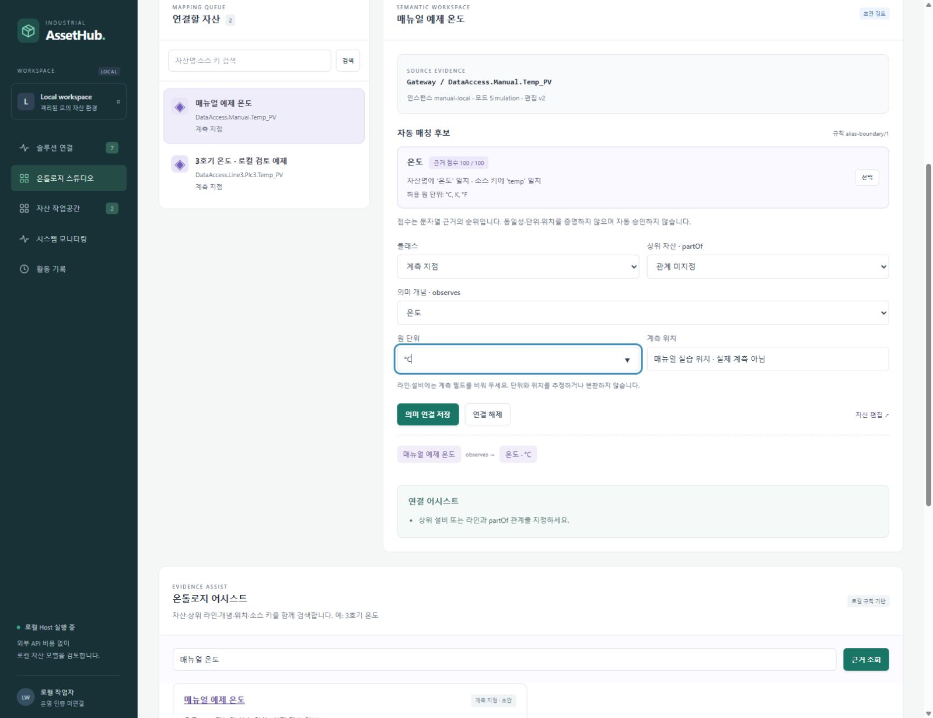

Industrial AssetHub / 05
07
개념·단위·계측 위치 연결
계측 지점의 의미와 단위를 함께 저장합니다.
실제 화면 확대
클래스와 개념 지정
01
계측 지점 · 온도
단위와 위치 입력
02
°C · 실습 모의 계측
지점
의미 연결 저장
전체 화면
03
의미 연결 저장
저장된 관계 확인
04
observes · 편집 버전
라인·설비에는 계측 필드를 비웁니다. 미지원 단위나 순환 partOf 관계는 거부됩니다.
의미 연결과 편집 버전이 저장됩니다.
기존 로컬 검토 결과는 무효화됩니다.
Industrial AssetHub 사용 매뉴얼 2026.10.25
Notes:
원본: data/07-assethub.json
시작 주소: http://127.0.0.1:5189/workbench
{
"operationId": "assethub-semantic",
"title": "의미 연결 저장",
"goal": "계측 지점의 개념, 단위와 위치를 저장합니다.",
"steps": [
"클래스는 계측 지점, 의미 개념은 온도로 둡니다.",
"원 단위 °C, 계측 위치는 실습 모의 계측 지점으로 입력합니다.",
"의미 연결 저장을 누르고 저장된 observes 관계를 확인합니다."
],
"expected": "의미 연결과 편집 버전을 저장하며 기존 로컬 검토를 무효화합니다.",
"troubleshooting": [
"라인과 설비에는 계측 필드를 비웁니다.",
"지원하지 않는 단위나 순환 partOf 관계는 서버가 거부합니다."
],
"verified": true,
"available": true,
"screenshot": "assets/screenshots/assethub-semantic.jpg",
"evidence": {
"capturedAtUtc": "2026-10-23T17:15:43.839Z",
"url": "http://127.0.0.1:5189/workbench?View=ontology&SelectedId=10919d37-66a3-4d58-8395-f568f13c7aa5&Ask=%EB%A7%A4%EB%89%B4%EC%96%BC+%EC%98%A8%EB%8F%84",
"observed": "저장된 관계에서 매뉴얼 예제 온도→온도°C, 위치와 소스 연결 확인.",
"sha256": "7c8f4fa8599b9ee632064c7a8ab18c0c1334d8facc910095cb2ccae292d9a4fc"
}
}
아이콘: Lucide. 원본 및 라이선스 assets/design/icon-provenance.json, LICENSE-Lucide.txt.
Industrial.AssetHub/README.md
Industrial.AssetHub/src/AssetHub.Host/Pages/Workbench/Index.cshtml
Industrial.AssetHub/src/AssetHub.Host/Pages/Workbench/_Ontology.cshtml
Industrial.AssetHub/src/AssetHub.Host/Workbench/SuiteMonitor.cs

Slide 8
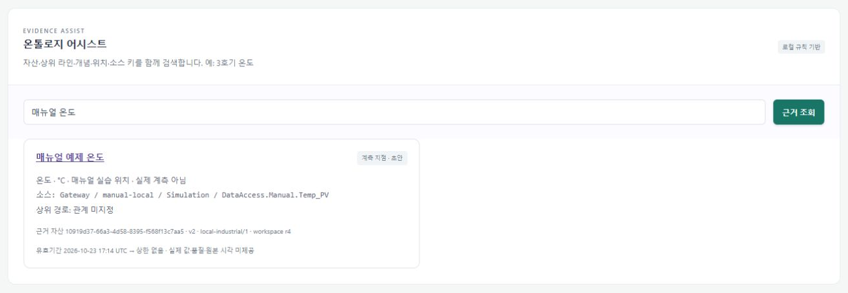
Industrial AssetHub / 06
08
키워드로 의미 연결 근거 찾기
로컬 초안에 선언한 자산과 소스를 검색합니다.
실제 화면 확대
키워드 입력
01
온톨로지 어시스트:
매뉴얼 온도
근거 조회
02
근거 조회
선언 근거 대조
03
자산 · 개념 · 소스
tuple · 버전
규칙 기반 검색이며 외부 AI를 호출하지 않습니다. 결과가 없으면 키워드를 줄이고
의미 연결 저장을 확인합니다.
로컬 초안 snapshot의 선언 근거를 보여줍니다.
실제 값·품질·원본 시각은 미제공입니다.
Industrial AssetHub 사용 매뉴얼 2026.10.25
Notes:
원본: data/07-assethub.json
시작 주소: http://127.0.0.1:5189/workbench
{
"operationId": "assethub-assist",
"title": "의미 연결 근거 조회",
"goal": "키워드로 자산과 원본 소스 선언을 찾습니다.",
"steps": [
"온톨로지 어시스트에 매뉴얼 온도를 입력합니다.",
"근거 조회를 누릅니다.",
"자산, 개념, 위치, 소스 tuple과 편집 버전을 함께 확인합니다."
],
"expected": "로컬 초안 snapshot의 근거를 표시합니다. 실제 값, 품질과 원본 시각은 미제공입니다.",
"troubleshooting": [
"검색 결과가 없으면 키워드를 줄이고 먼저 의미 연결을 저장합니다.",
"이 어시스트는 규칙 기반 검색이며 외부 AI를 호출하지 않습니다."
],
"verified": true,
"available": true,
"screenshot": "assets/screenshots/assethub-assist.jpg",
"evidence": {
"capturedAtUtc": "2026-10-23T17:16:26.424Z",
"url": "http://127.0.0.1:5189/workbench?View=ontology&SelectedId=10919d37-66a3-4d58-8395-f568f13c7aa5&Ask=%EB%A7%A4%EB%89%B4%EC%96%BC+%EC%98%A8%EB%8F%84",
"observed": "매뉴얼 온도 검색1건: source owner/key/instance/version/validity 확인, 실제 값·품질·원본 시각 미제공 표시.",
"sha256": "becaf0d81b00b2c00b9d5ced7ff68f56e40247b3e05db064a702dab6a59e66cb"
}
}
아이콘: Lucide. 원본 및 라이선스 assets/design/icon-provenance.json, LICENSE-Lucide.txt.
Industrial.AssetHub/README.md
Industrial.AssetHub/src/AssetHub.Host/Pages/Workbench/Index.cshtml
Industrial.AssetHub/src/AssetHub.Host/Pages/Workbench/_Ontology.cshtml
Industrial.AssetHub/src/AssetHub.Host/Workbench/SuiteMonitor.cs

Slide 9

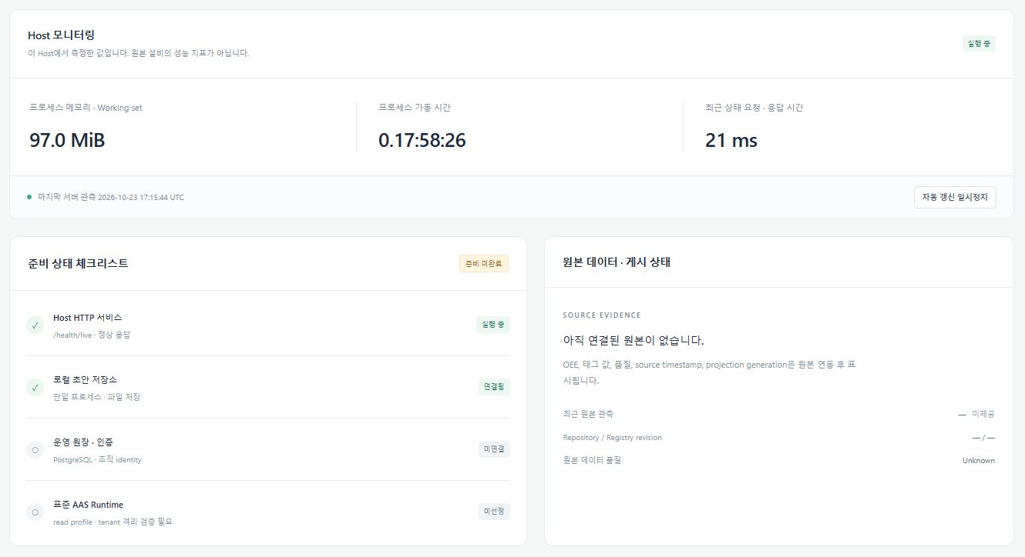

Industrial AssetHub / 07
09
Host 상태와 운영 준비 구분
실행 상태와 운영에 필요한 준비 항목을 따로 읽습니다.
실제 화면 확대
시스템 모니터링 열기
01
시스템 모니터링
상태 새로고침
02
상태 새로고침
관측값과 준비 항목
읽기
03
메모리 · 가동 시간 ·
체크리스트
상태 요청에 실패하면 최근 성공값을 현재 관측값으로 해석하지 않습니다.
Host 실행과 서비스 준비 상태가 따로 보입니다.
운영 원장·인증·표준 runtime은 준비 중입니다.
Industrial AssetHub 사용 매뉴얼 2026.10.25
Notes:
원본: data/07-assethub.json
시작 주소: http://127.0.0.1:5189/workbench
{
"operationId": "assethub-monitor",
"title": "Host 상태와 준비 상태 확인",
"goal": "실행 중인 Host와 운영 준비 상태를 구분합니다.",
"steps": [
"시스템 모니터링을 엽니다.",
"상태 새로고침을 누릅니다.",
"메모리, 가동 시간과 관측 시각을 확인하고 준비 상태 체크리스트를 읽습니다."
],
"expected": "Host 실행과 서비스 미준비를 별도로 표시합니다. 현재 운영 원장, 인증과 표준 runtime은 준비 중입니다.",
"troubleshooting": [
"상태 요청 실패 시 최근 성공값을 현재 관측으로 해석하지 않습니다."
],
"verified": true,
"available": true,
"screenshot": "assets/screenshots/assethub-monitor.jpg",
"evidence": {
"capturedAtUtc": "2026-10-23T17:15:44.385Z",
"url": "http://127.0.0.1:5189/workbench?View=monitor",
"observed": "시스템 모니터링의 Gateway/OEE/AAS 상태와 미연결 정보 확인.",
"sha256": "77df0ec312a0fccc7fd1cff3e5cd0440c836896341e8518fd0479e8528bf7189"
}
}
아이콘: Lucide. 원본 및 라이선스 assets/design/icon-provenance.json, LICENSE-Lucide.txt.
Industrial.AssetHub/README.md
Industrial.AssetHub/src/AssetHub.Host/Pages/Workbench/Index.cshtml
Industrial.AssetHub/src/AssetHub.Host/Pages/Workbench/_Ontology.cshtml
Industrial.AssetHub/src/AssetHub.Host/Workbench/SuiteMonitor.cs

Slide 10

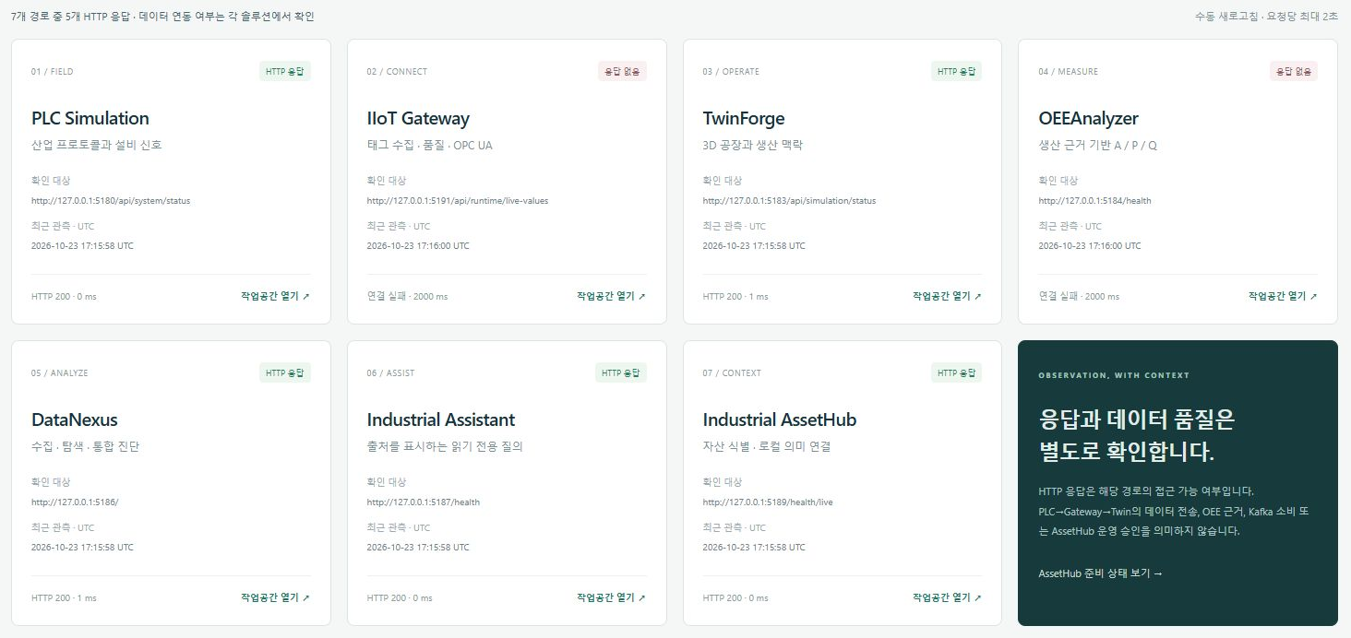

Industrial AssetHub / 08
10
일곱 솔루션의 HTTP 상태 확인
로컬 작업공간으로 이동하며 응답 근거를 확인합니다.
실제 화면 확대
솔루션 연결 열기
01
솔루션 연결
연결 상태 확인
02
연결 상태 확인
응답과 관측 시각 읽기
03
HTTP · 지연 · UTC 관측
시각
작업공간으로 이동
04
작업공간 열기
HTTP 응답은 데이터 전송·운영 승인 증거가 아닙니다. UI 접근과 backend 수집 상태를
따로 확인합니다.
고정된 loopback 경로를 최대 2초씩 조회합니다.
현재 Gateway·OEE API는 응답 없음입니다.
Industrial AssetHub 사용 매뉴얼 2026.10.25
Notes:
원본: data/07-assethub.json
시작 주소: http://127.0.0.1:5189/workbench
{
"operationId": "assethub-suite",
"title": "일곱 솔루션 연결 상태 확인",
"goal": "로컬 솔루션으로 이동하고 HTTP 응답을 확인합니다.",
"steps": [
"솔루션 연결을 엽니다.",
"연결 상태 확인을 누릅니다.",
"HTTP 응답 코드, 지연과 UTC 관측 시각을 읽고 작업공간 열기로 이동합니다."
],
"expected": "고정된 loopback 경로를 최대 2초씩 조회합니다. HTTP 응답만으로 데이터 전송이나 운영 승인을 입증하지 않습니다.",
"troubleshooting": [
"Gateway와 OEE API가 중지된 현재 환경에서는 응답 없음이 정상 진단입니다.",
"각 UI가 열리는지와 해당 backend의 수집 상태를 별도로 확인합니다."
],
"verified": true,
"available": true,
"screenshot": "assets/screenshots/assethub-suite.jpg",
"evidence": {
"capturedAtUtc": "2026-10-23T17:16:03.983Z",
"url": "http://127.0.0.1:5189/workbench/suite",
"observed": "연결 상태 확인 완료:7개 중5개 HTTP응답, Gateway/OEE백엔드 응답없음.",
"sha256": "e284de7207d3026cf6f87366c781f52884163bf70830c5a64cc4b9a608616dd6"
}
}
아이콘: Lucide. 원본 및 라이선스 assets/design/icon-provenance.json, LICENSE-Lucide.txt.
Industrial.AssetHub/README.md
Industrial.AssetHub/src/AssetHub.Host/Pages/Workbench/Index.cshtml
Industrial.AssetHub/src/AssetHub.Host/Pages/Workbench/_Ontology.cshtml
Industrial.AssetHub/src/AssetHub.Host/Workbench/SuiteMonitor.cs

Slide 11
Industrial AssetHub / 사용 매뉴얼
11
상세 절차와 다음 확인
슬라이드의 조작 순서를 상세 원문과 함께 사용할 수 있습니다.
솔루션별 Markdown
chapters/07-assethub.md / 전체 단계·기대 결과·문제 해결
원본 값과 근거 확인
품질·원본 시각·데모 모드와 미연결 상태를 함께 확인합니다.
포트폴리오 사용 안내
https://dubukimch.github.io/manual-assethub.html
Industrial AssetHub 사용 매뉴얼 2026.10.25
Notes:
{
"source": "data/07-assethub.json",
"scope": "local-workbench / fixture-lab의 모의 초안과 로컬 의미 연결. 운영 승인, AAS 게시, 실제 설비 제어는 제공하지 않습니다.",
"sources": [
"Industrial.AssetHub/README.md",
"Industrial.AssetHub/src/AssetHub.Host/Pages/Workbench/Index.cshtml",
"Industrial.AssetHub/src/AssetHub.Host/Pages/Workbench/_Ontology.cshtml",
"Industrial.AssetHub/src/AssetHub.Host/Workbench/SuiteMonitor.cs"
],
"iconLicense": "assets/design/LICENSE-Lucide.txt",
"onlineGuide": "https://dubukimch.github.io/manual-assethub.html",
"onlineStatus": "Publication is verified separately"
}

